Slide 1
Die Idee
Anna de Noailles war meine Inspiration

Slide 2
May it be – möge es sein

Slide 3
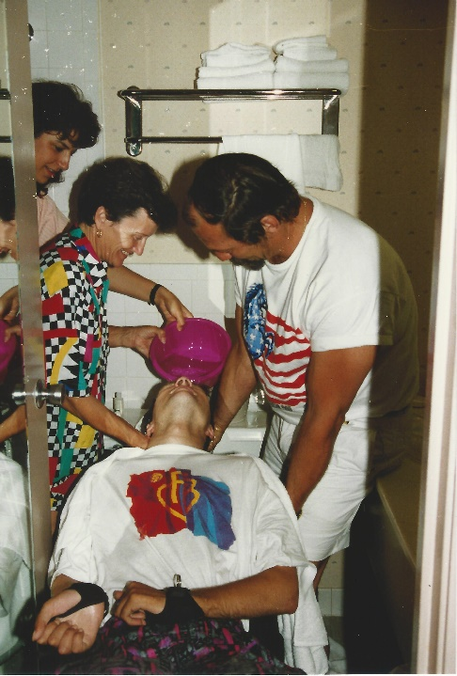
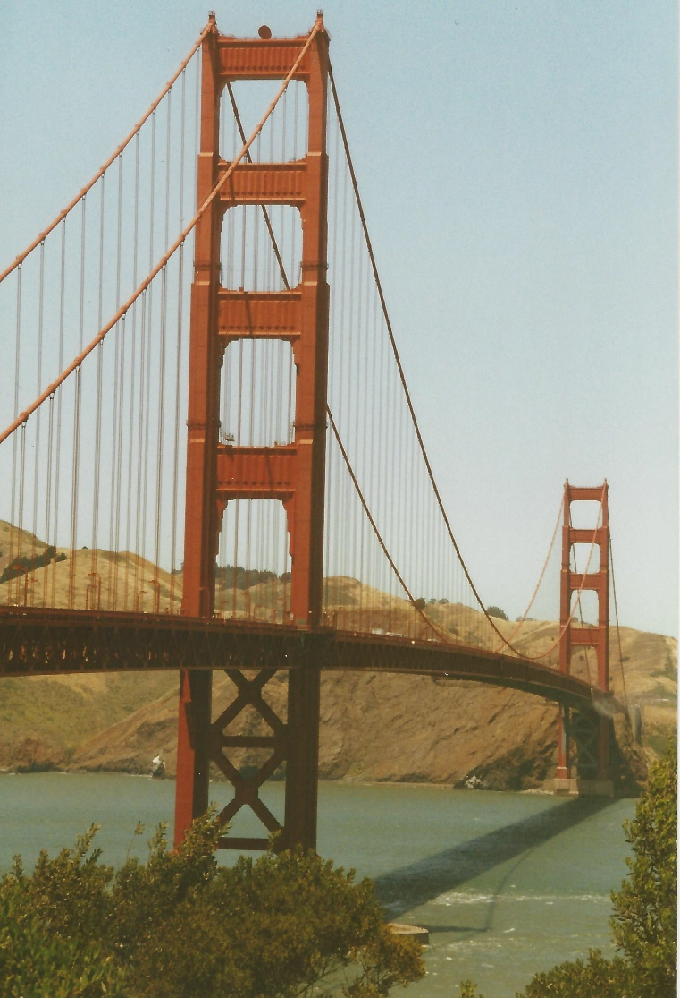
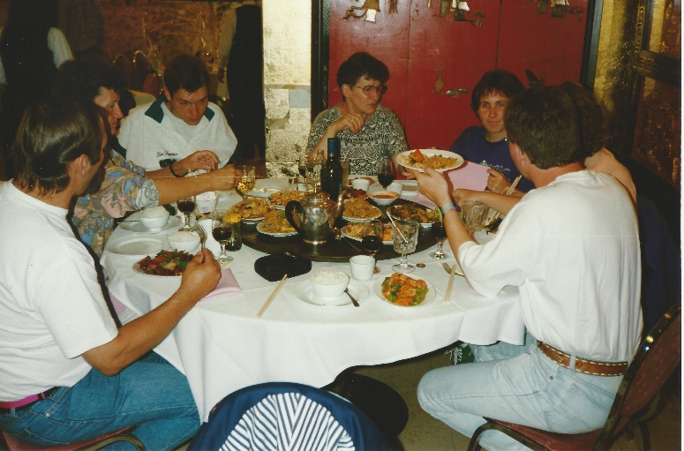
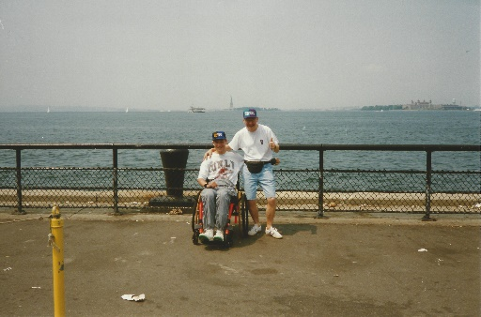
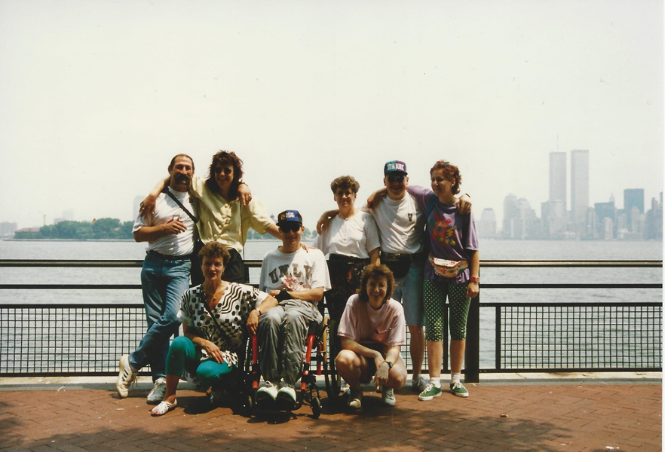
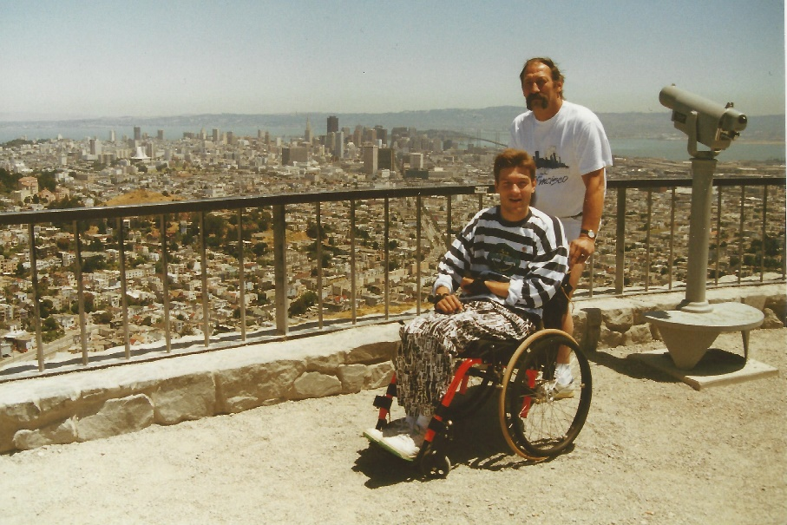
Amerika-Reise 1993

Slide 4
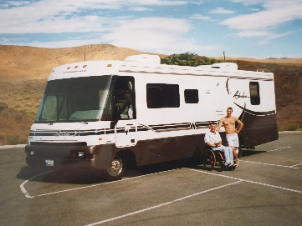
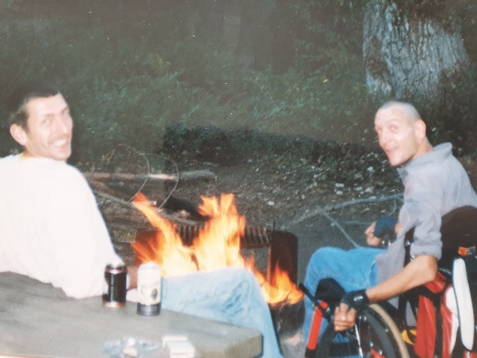
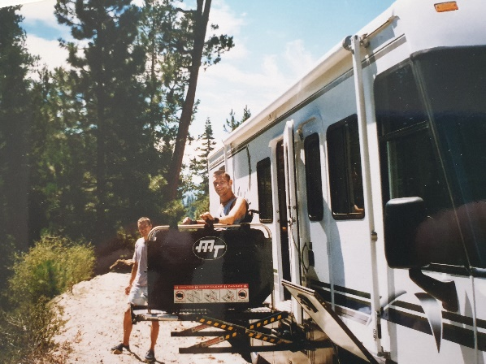
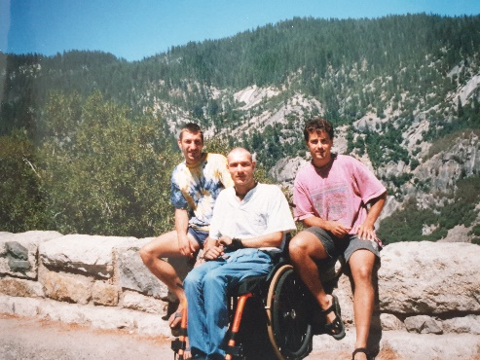
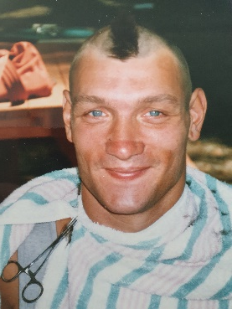
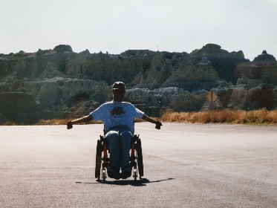
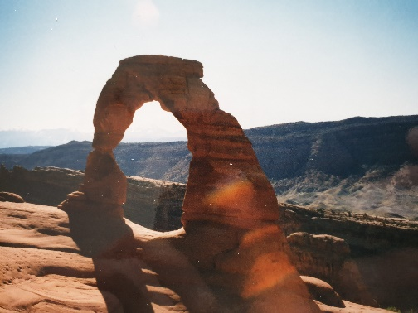
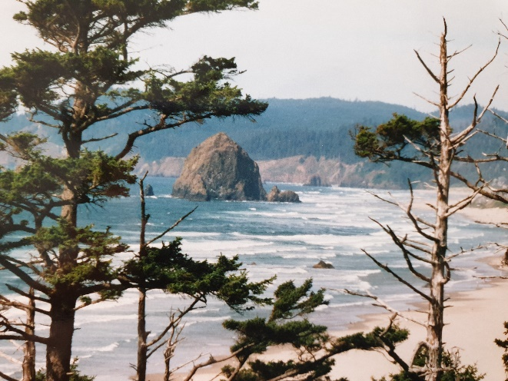
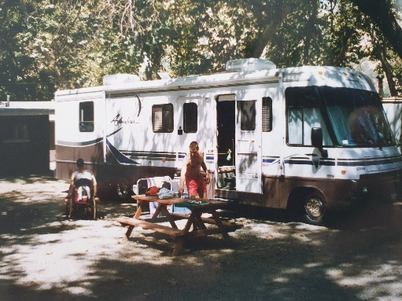
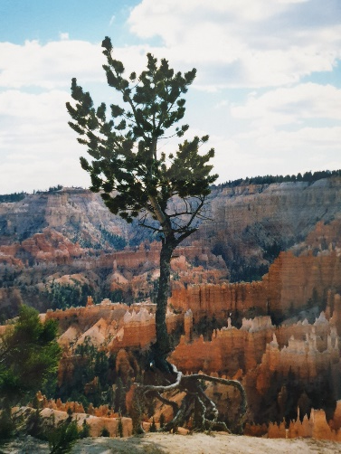
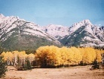
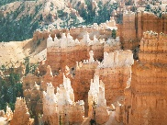
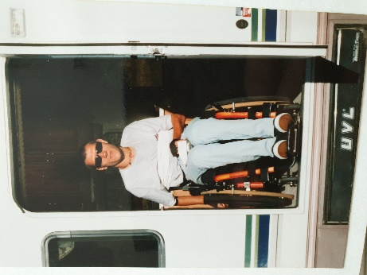
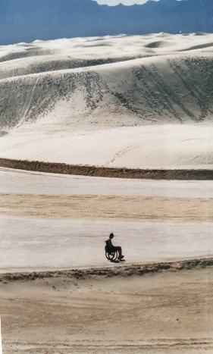
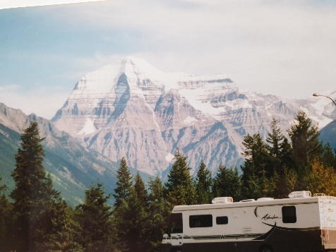
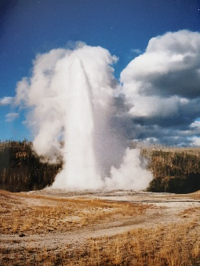
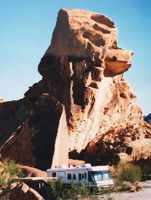
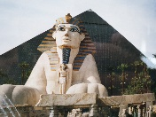
Amerika 1997 Westküste

Slide 5
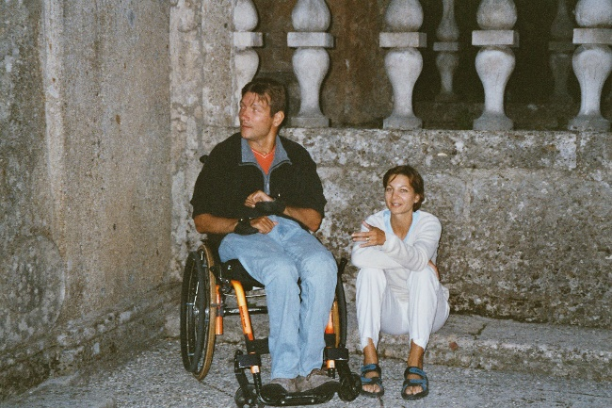
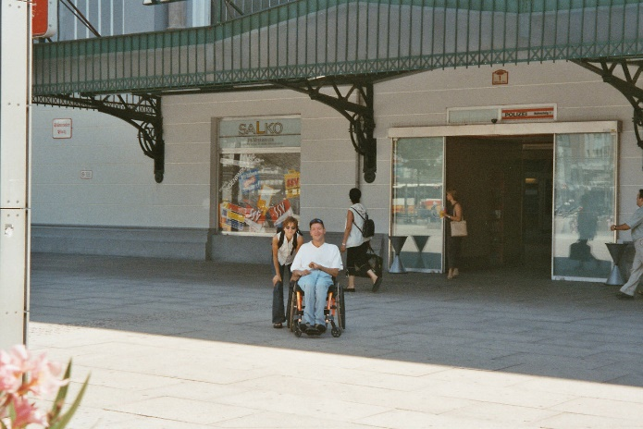
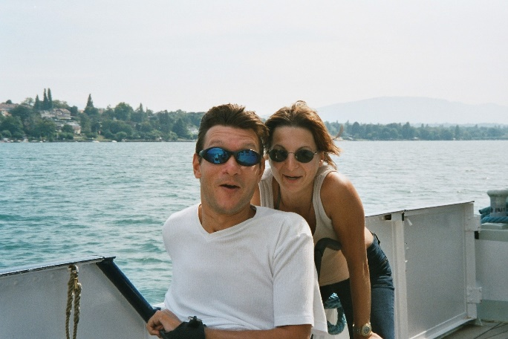
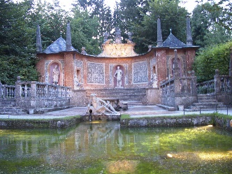
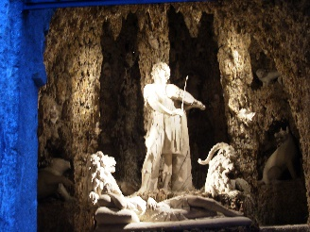
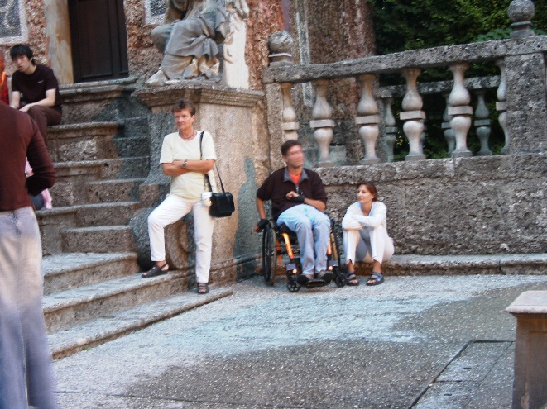
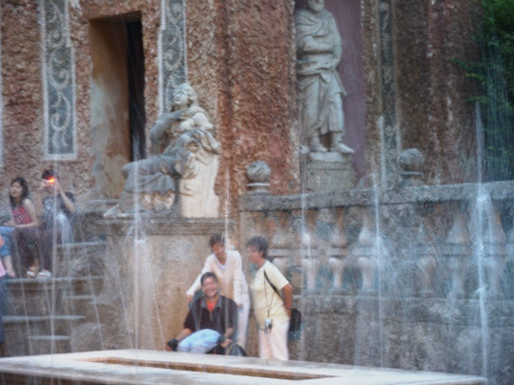
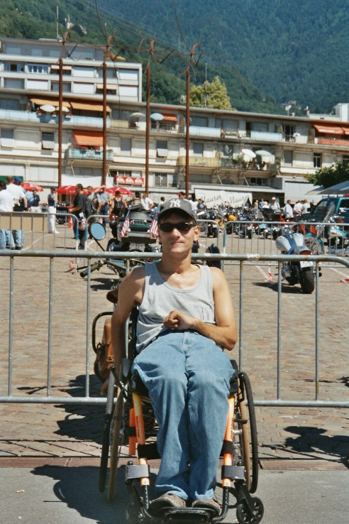
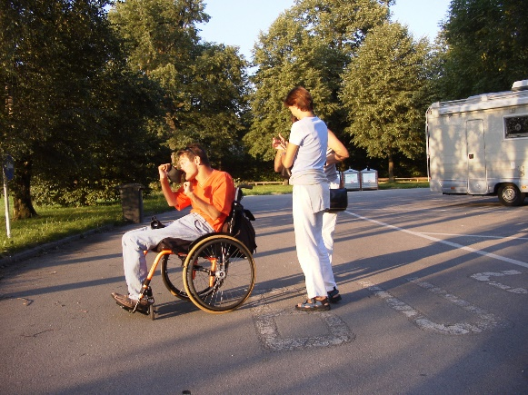
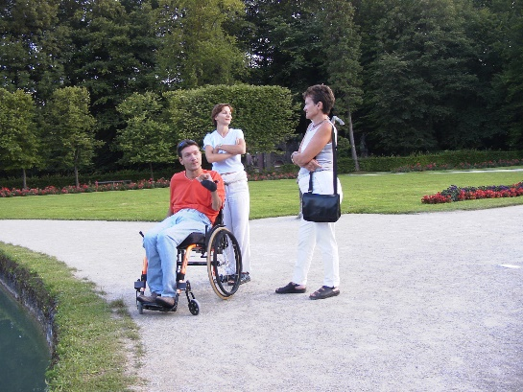
Salzburg 2003

Slide 6
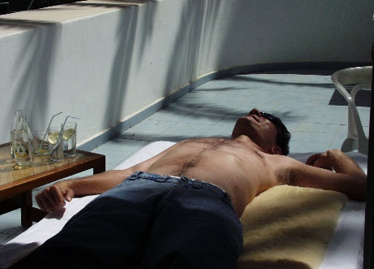
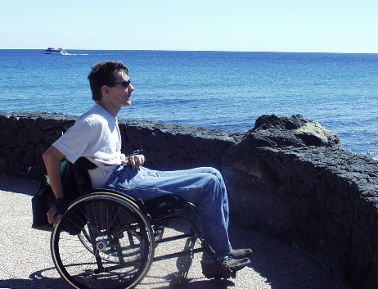
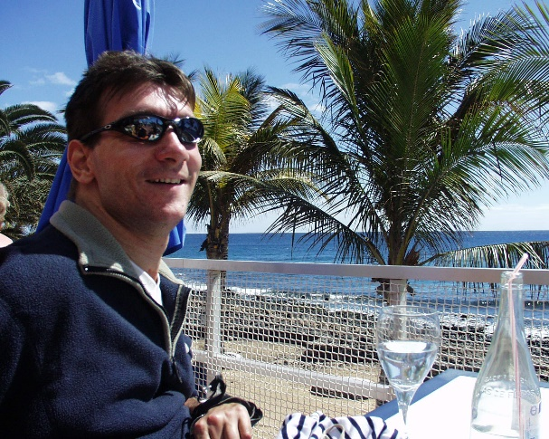
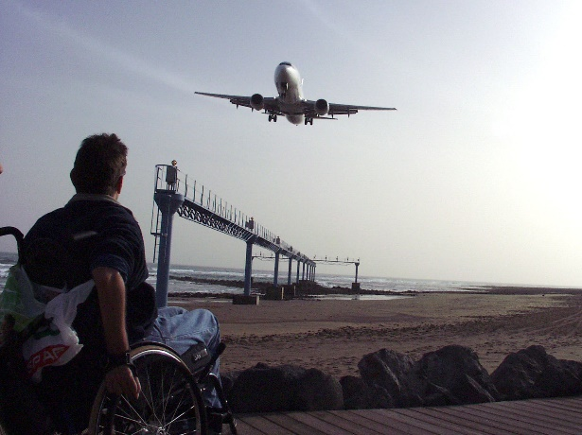
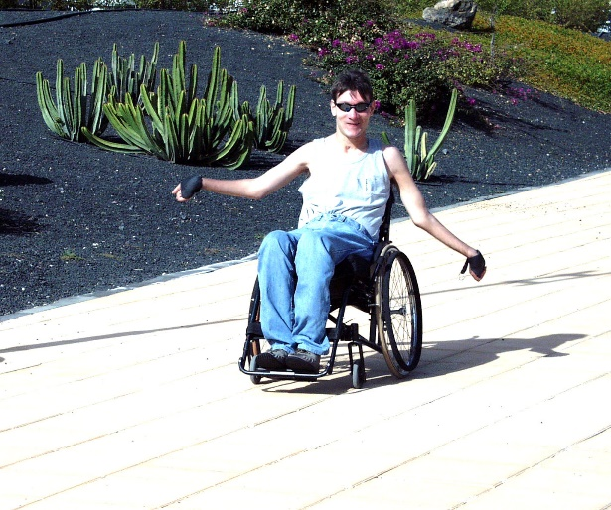
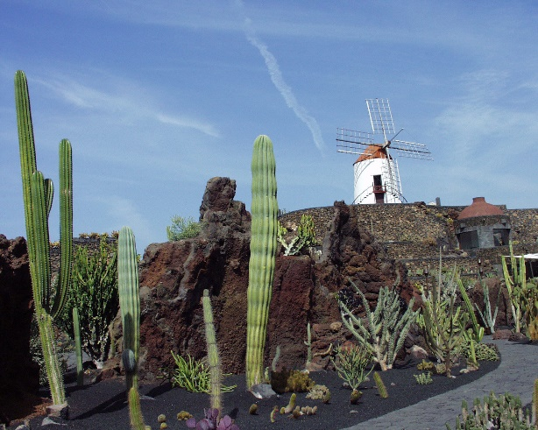
Lanzarote 2004

Slide 7
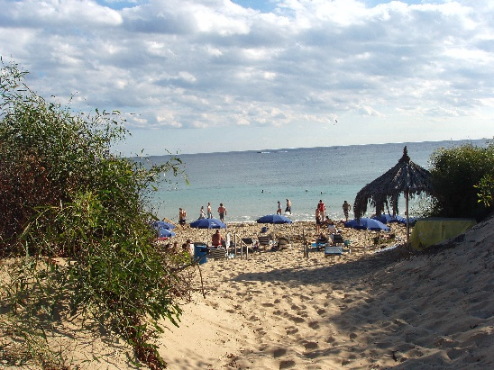
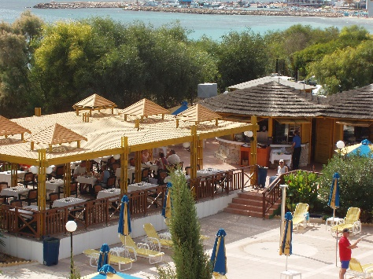
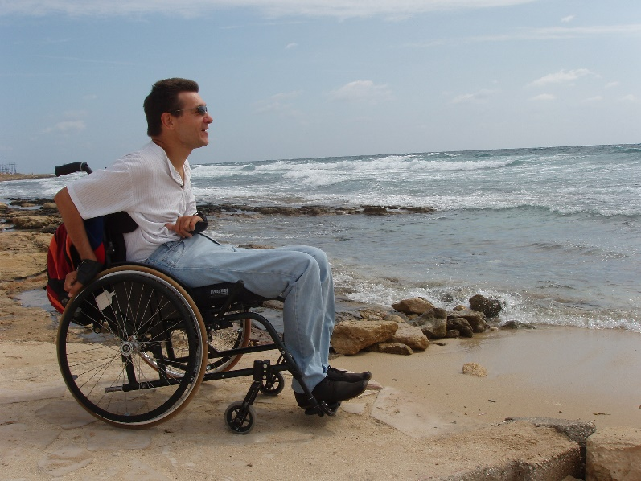
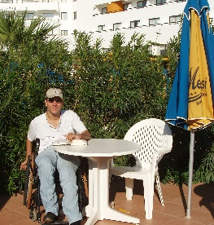
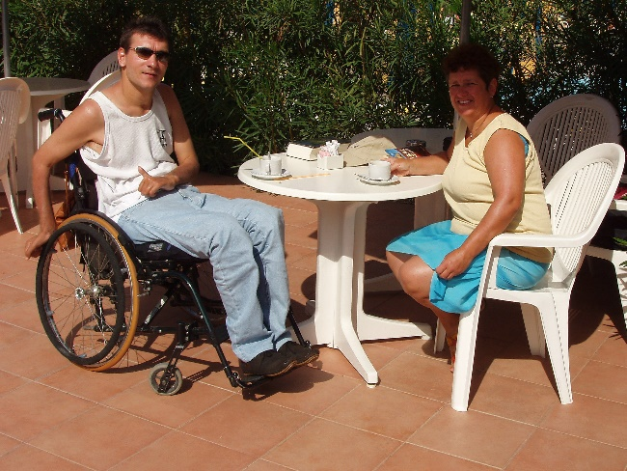
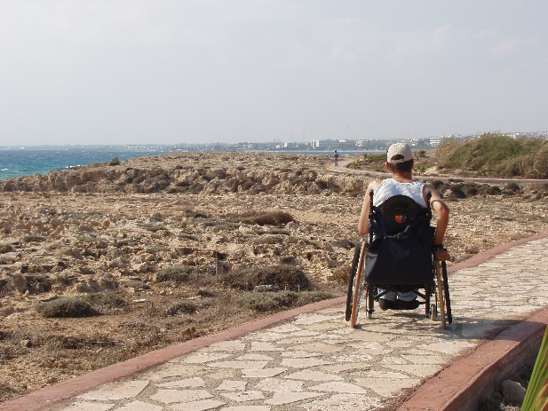
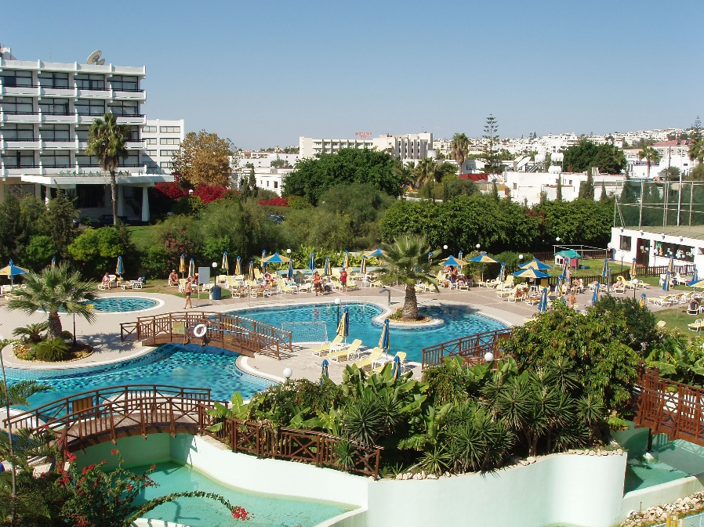
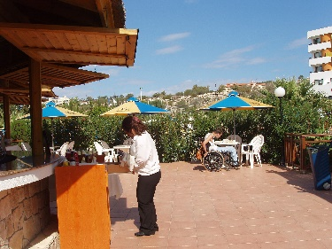
Zypern 2005

Slide 8
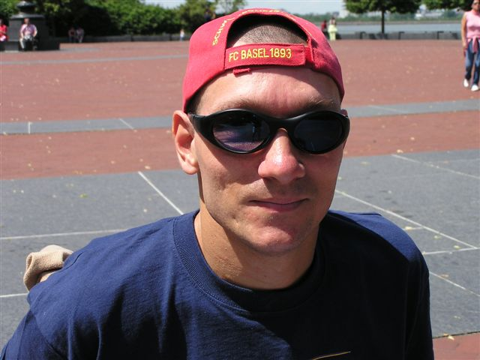
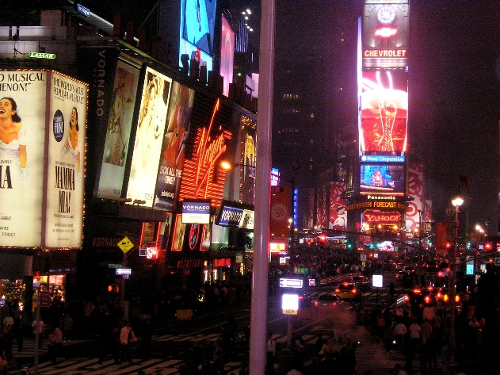
New York Sommer 2005

Slide 9
Genfersee 1992 bis 2018

Slide 10
Florida Frühling 2008

Slide 11
New York Sommer 2008

Slide 12
Florida 2011

Slide 13
May it be – möge es sein

Slide 14
Teneriffa 2012

Slide 15
Unsere Route
Niagarafällle
Glacier NP
Mahwah
Atlanta
San Francisko
Miami
Mexiko Stadt
Dangriga
Panama Stadt
Aruba

Slide 16
Move on - weiterfahren

Slide 17
Amerika 2012 Ostküste

Slide 18
Kreuzfahrt

Slide 19
Mittelamerika

Slide 20
Mexiko
Notes:
Am Abend haben wir Tequila getrunken und Witze erzählt, mein Unfall brachte den grössten Lacher.

Slide 21
Amerika Westküste

Slide 22
Thailand August 2014

Slide 23
Tenerifa 2014/15

Slide 24
Thailand 2015/16

Slide 25
Chiang May Februar 2016

Slide 26
Kenia März 2018

Slide 27
Kreuzfahrt 2018

Slide 28
Schweden Sommer 2018/Anna

Slide 29
Italien Herbst 2018/Anna

Slide 30
Teneriffa Winter 2018

Slide 31
Kambodscha/Hongkong 2019

Slide 32
Frankreich2019/Anna

Slide 33
Gardasee 2019/Anna

Slide 34
Thunersee2019/Anna

Slide 35
Bodensee 2019/Anna

Slide 36
Move on - weiterfahren

Slide 37
Preise
Die Unfall-Geschichte
May it be - möge es sein 152 Seiten Hardcover Fr. 25.-
Die einjährige traumreise
Move on - weiterfahren 248 Seiten Hardcover Fr. 29.-
beide Bücher zusammen
Fr. 50.-

